Slide 1
北京大学图书馆
8.1 压强
沪粤版

Slide 2
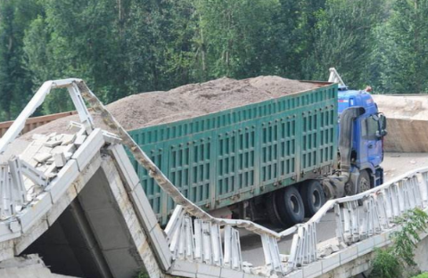
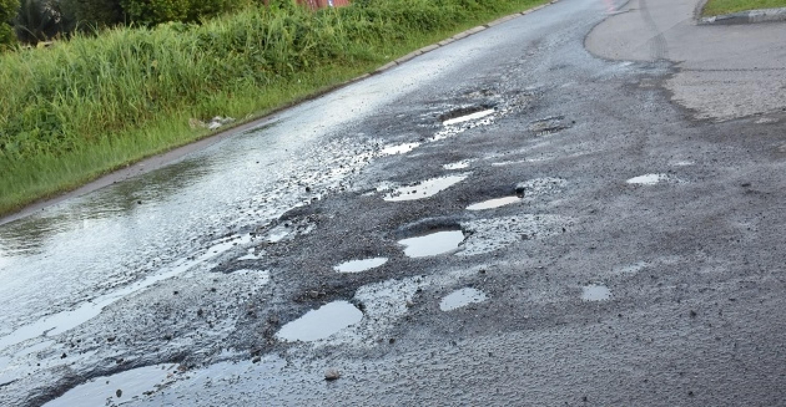
超载运砂车压塌桥梁或压坏路面，这说明了什么？
压力大
压力作用效果明显

Slide 3
这说明，压力作用效果与压力有关，压力越大，压力作用效果越明显。

Slide 4
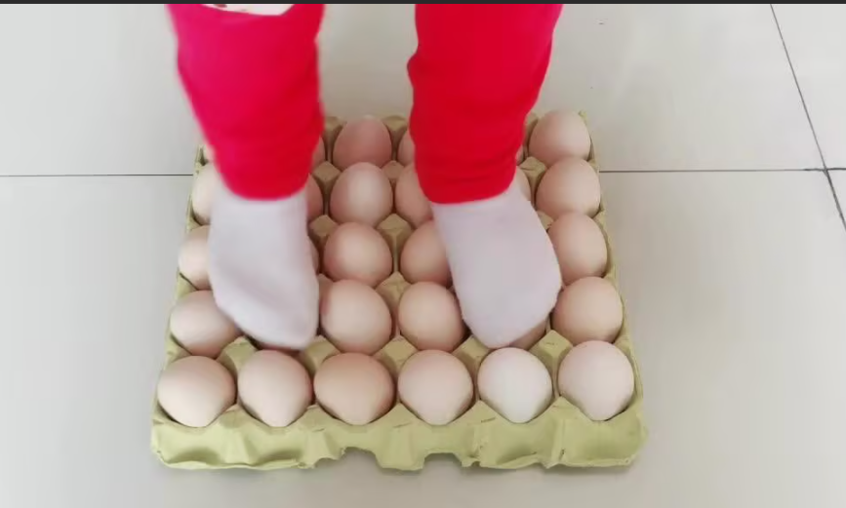
双脚站在鸡蛋上，鸡蛋没破，这说明了什么？

Slide 5
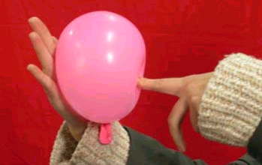
气球静止，两只手对球的压力相同吗？
两只手对球产生的压力作用效果相同吗？

Slide 6
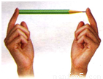
铅笔对两只手指的压力相同吗？
铅笔对两只手的手指的压力产生的作用效果相同吗？

Slide 7
这说明，压力相同，压力作用效果不一定相同。
为什么压力相同，压力的作用效果不相同？

Slide 8
这说明，压力作用效果与受力面积有关，受力面积越小，压力作用效果越明显。

Slide 9
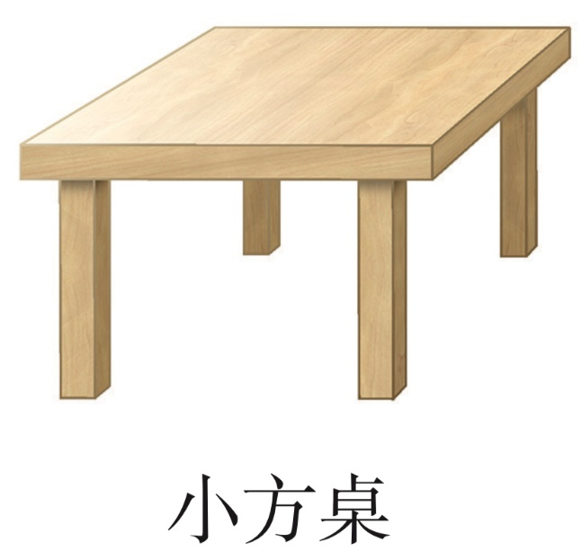
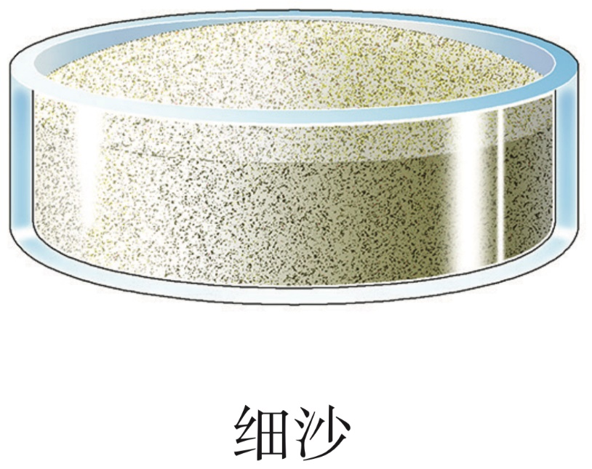
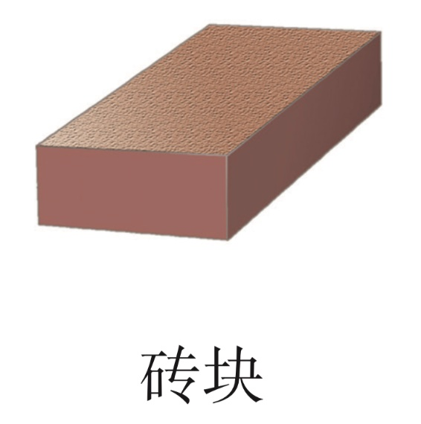
实验探究压力作用效果与压力、受力面积的关系
1. 实验中如何比较压力的作用效果的？
这是什么实验方法？
实验器材

Slide 10
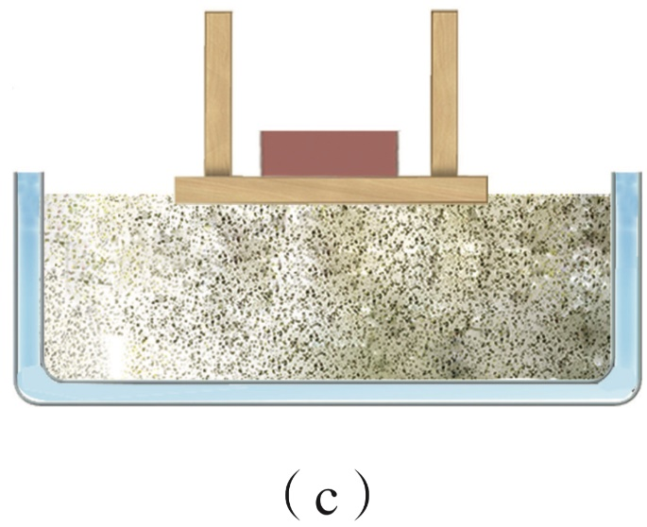
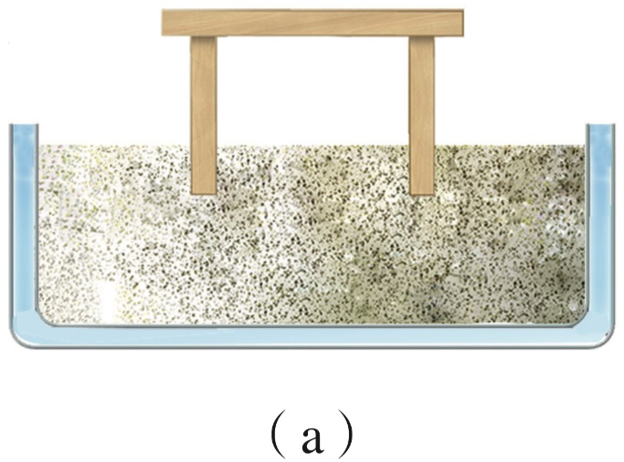
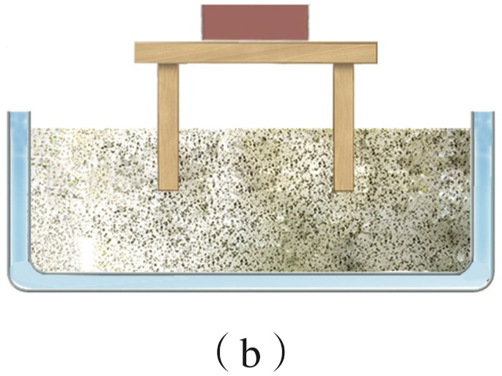
实验探究压力作用效果与压力、受力面积的关系
分析甲、乙两图可得到什么结论？
分析乙、丙两图可得到什么结论？
实验中是否可以海绵替代沙坑？

Slide 11
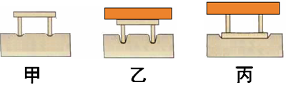
实验探究压力作用效果与压力、受力面积的关系
器材：海绵，小方桌模型，砖块

Slide 12
结论：
当受力面积相同时，压力越大，压力的作用效果越明显；
当压力相同时受力面积越小，压力的作用效果越明显。

Slide 13
由于压力的作用效果与压力的大小和受力面积的大小有关，为了定量地反映压力的作用效果，仿照描述速度的方法，引入压强的概念。

Slide 14


物理学中，把物体表面受到的压力与受力面积之比叫做压强(pressure)，即
压强＝$\frac{压力}{受力面积}$
如果用 F 表示压力，S 表示受力面积，p 表示压强，则
p＝$\frac{F}{S}$

Slide 15
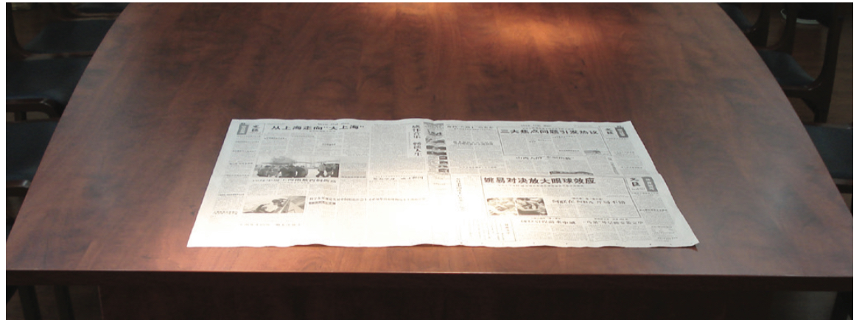
单位
F
N
P=
S
m²
国际单位：帕斯卡 简称：帕 符号：Pa
1P_{a}的物理意义？
1m²受到的压力是1N

Slide 16
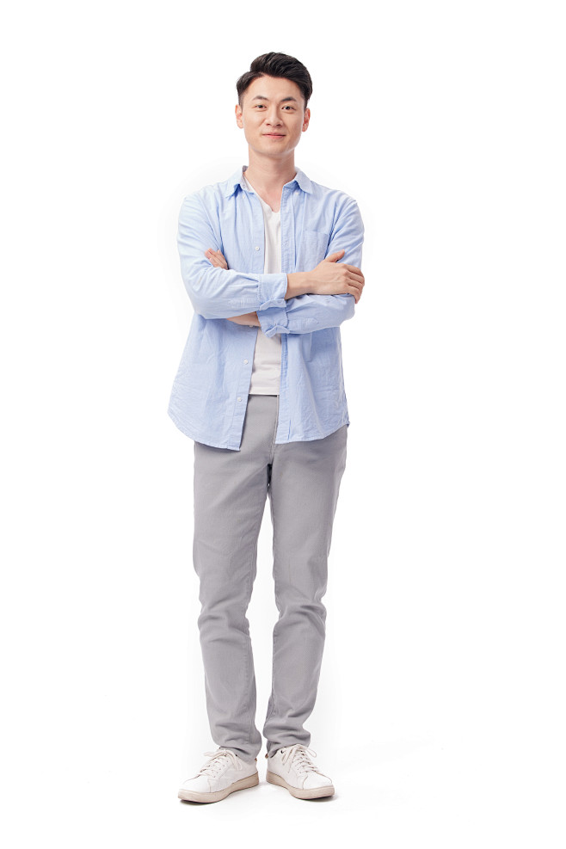
试估算人双脚站立时对地面的压强是多少？
约为10⁴Pa

Slide 17
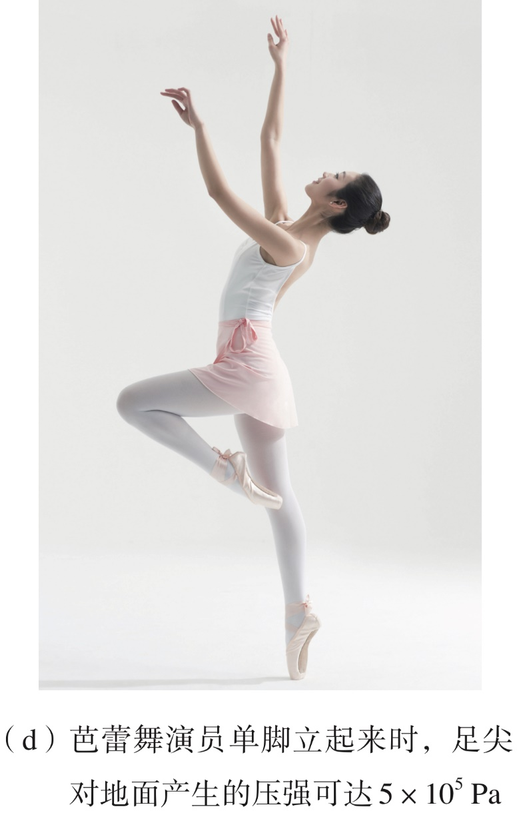
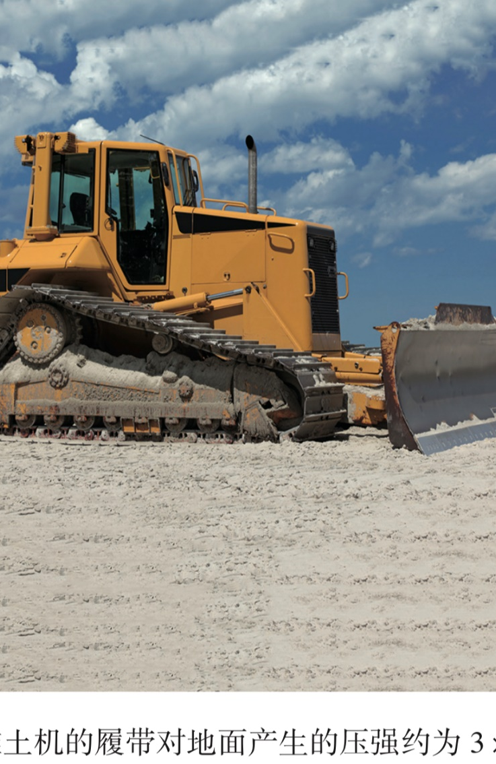
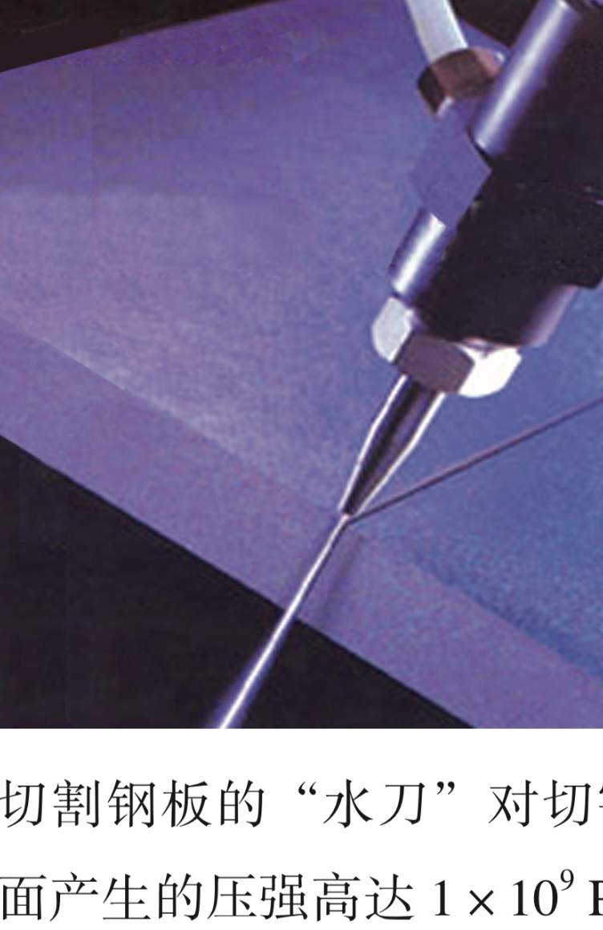
一些物体产生的压强

Slide 18
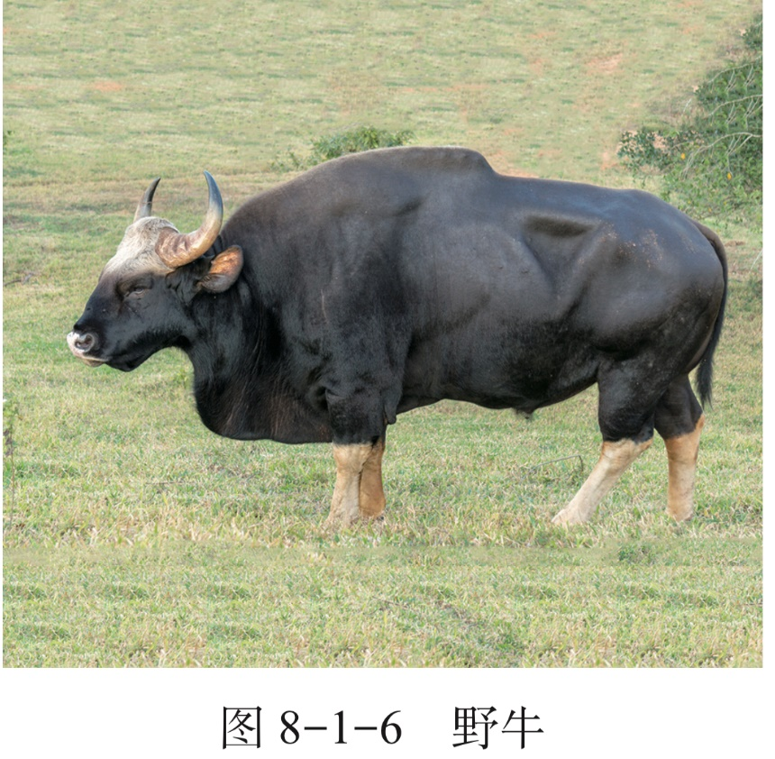
例题 我国云南省有一种野牛，被当地人称为“白袜子”，属国家重点保护动物。这种成年野牛每只脚掌的面积大约为0.025m²，它在水平沙地上站立时留下脚印的深度是1.8cm。实验表明，使沙地达到相同深度的压强为1.5×10⁵Pa。假设野牛四只脚掌的面积相等，它对沙地的压力为多少?(g取10N/kg)
解：
答：牛对沙地的压力为15000N

Slide 19
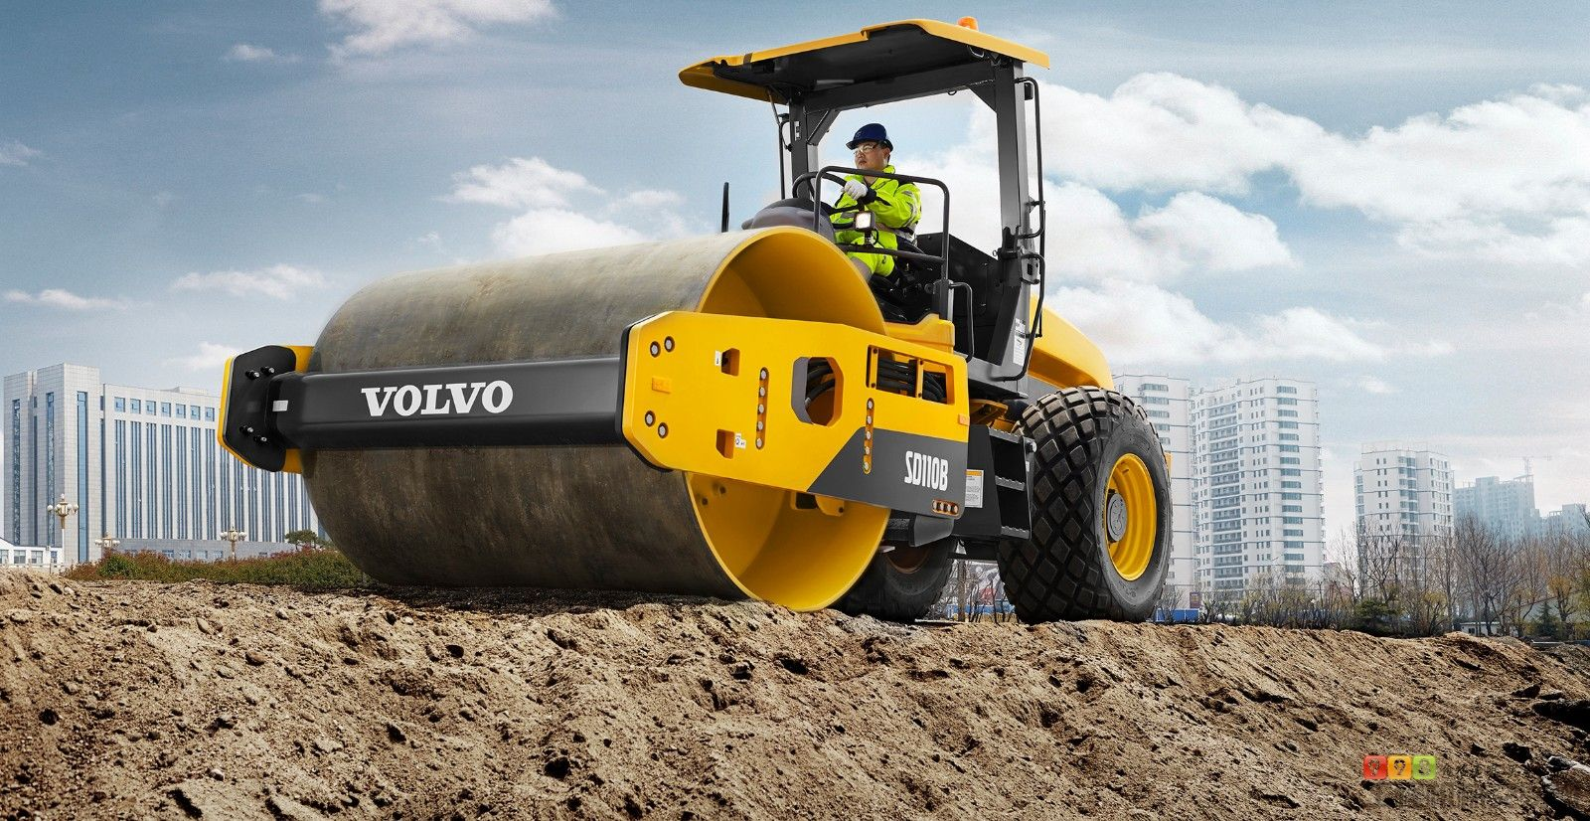
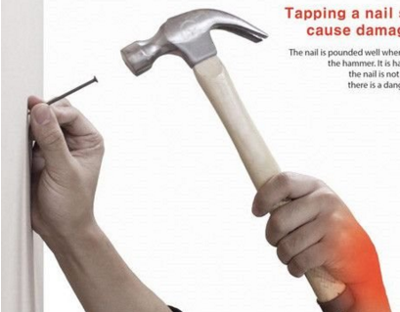
增大压强的方法
压土机的铁轮为什么质量大？
锤子锤钉子时为什么要用力？

Slide 20
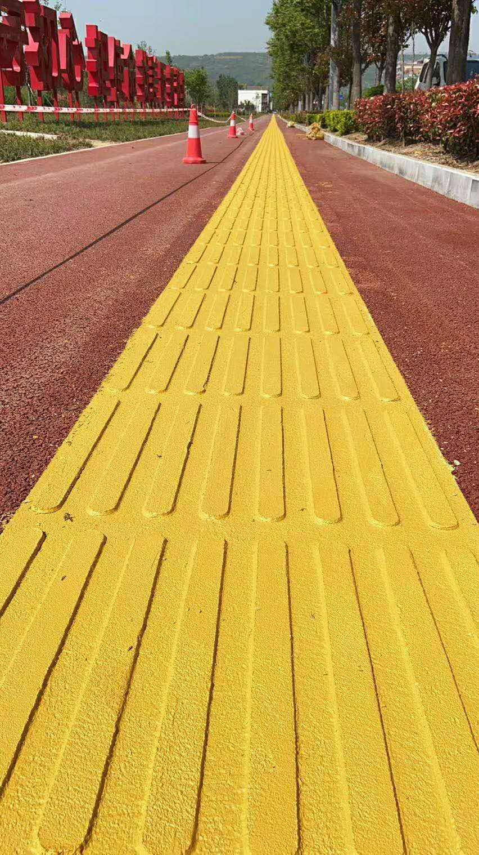
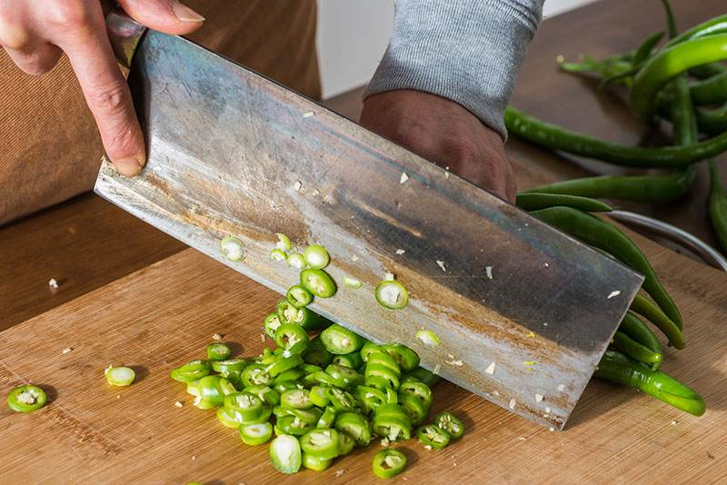
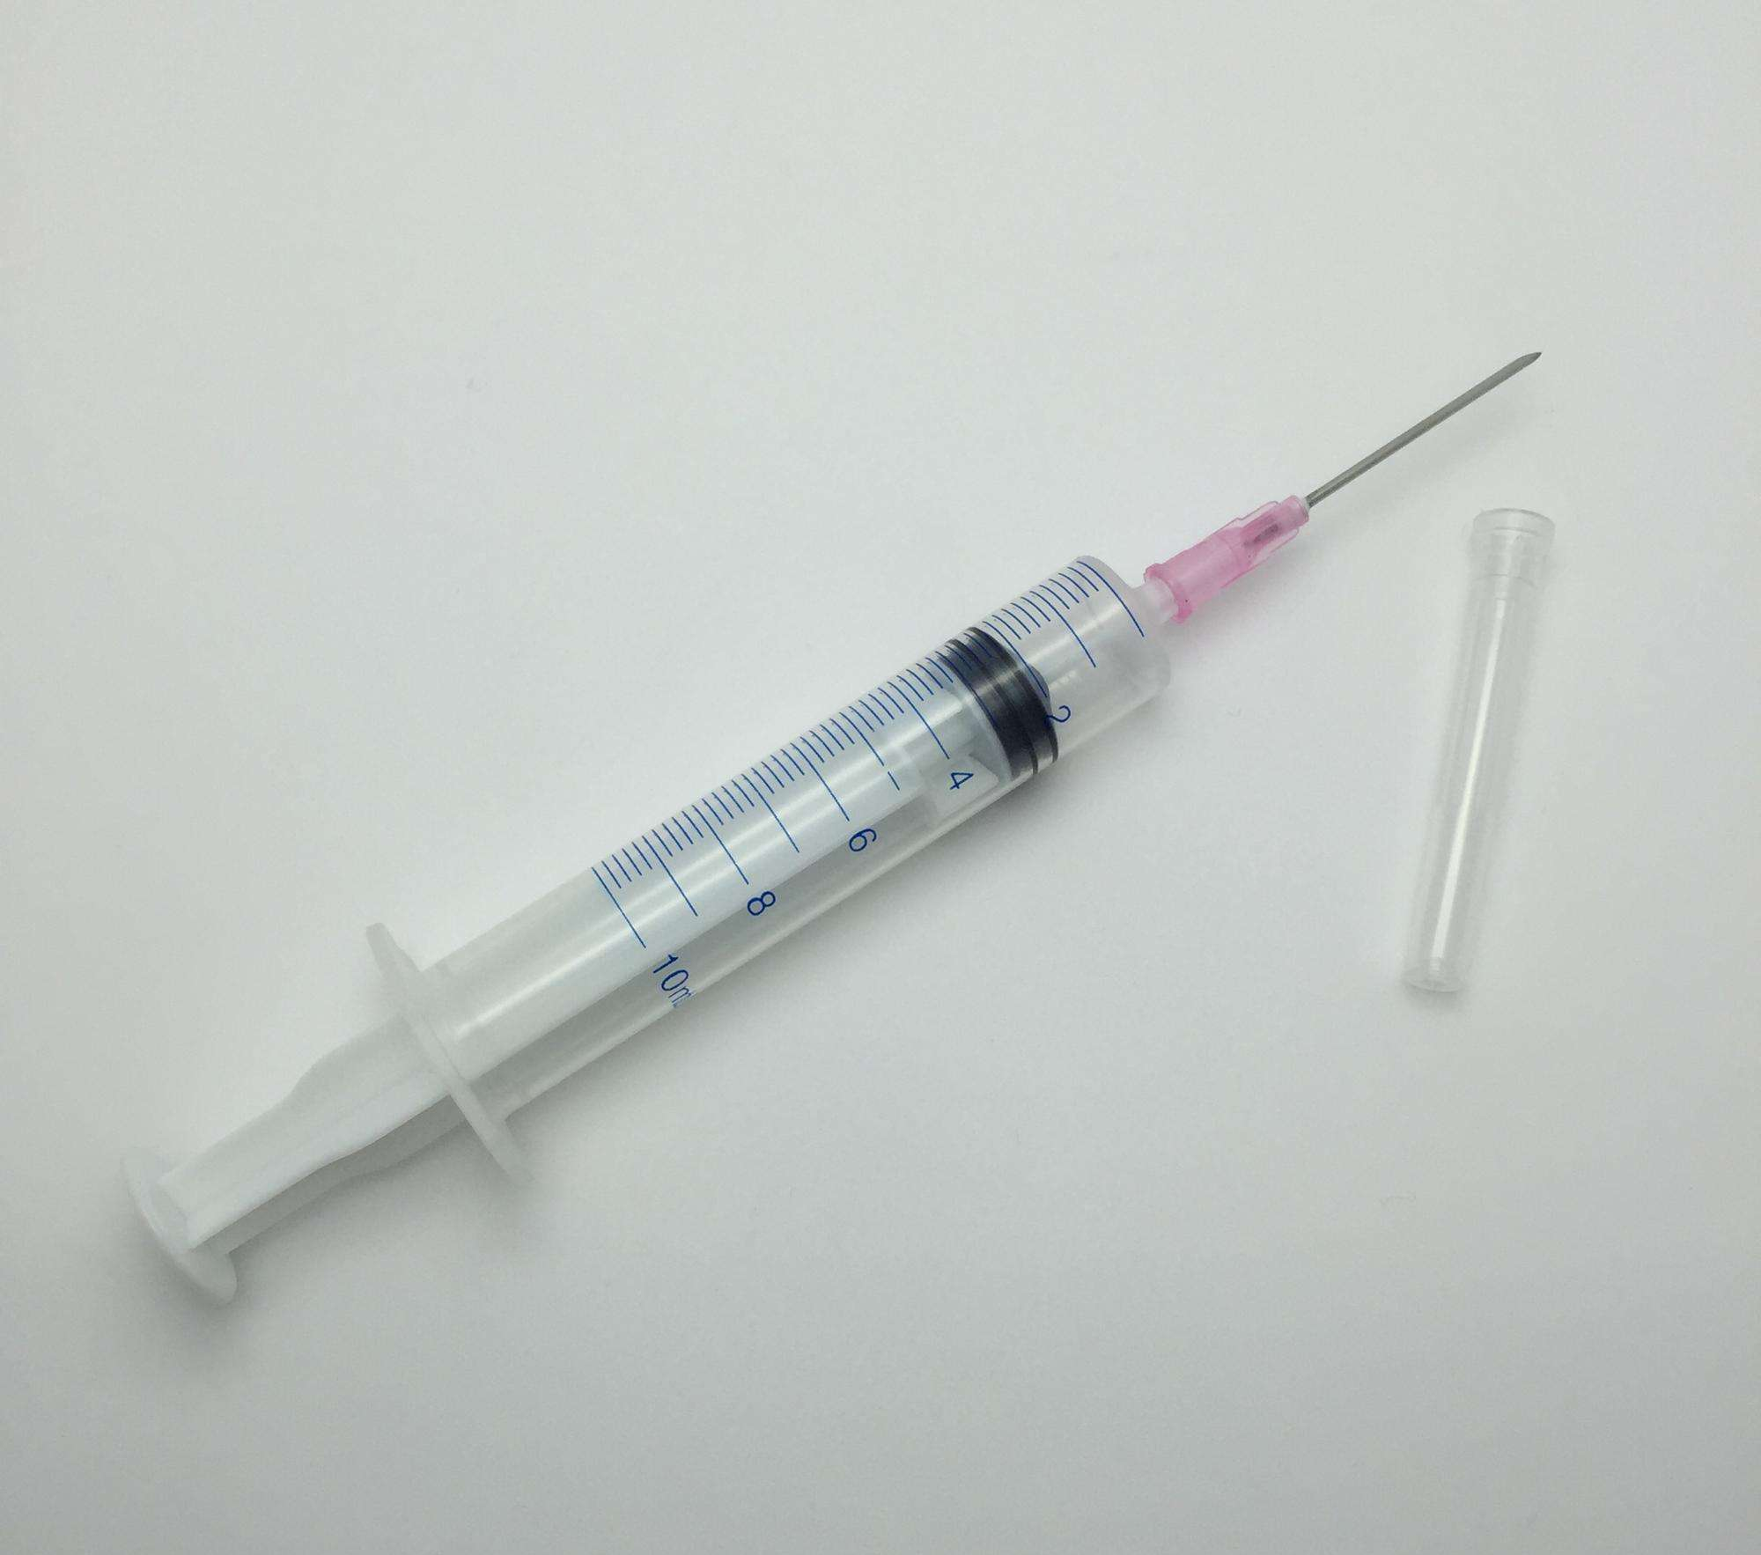
增大压强的方法
刀刃为什么锋利？
针头为什么要尖细？
盲道为什么要凸出？

Slide 21
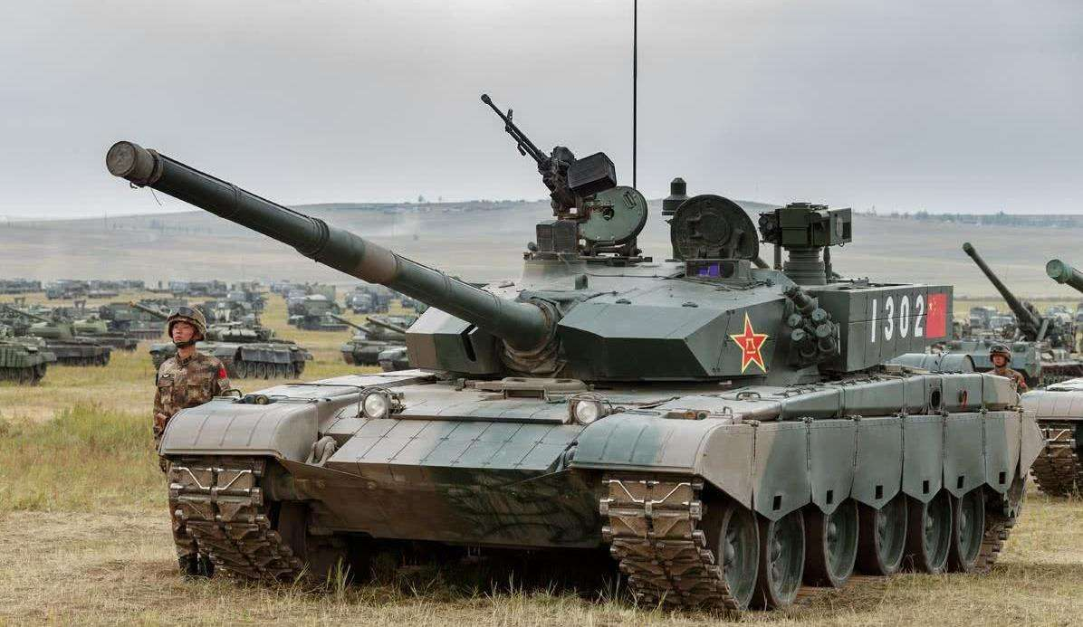
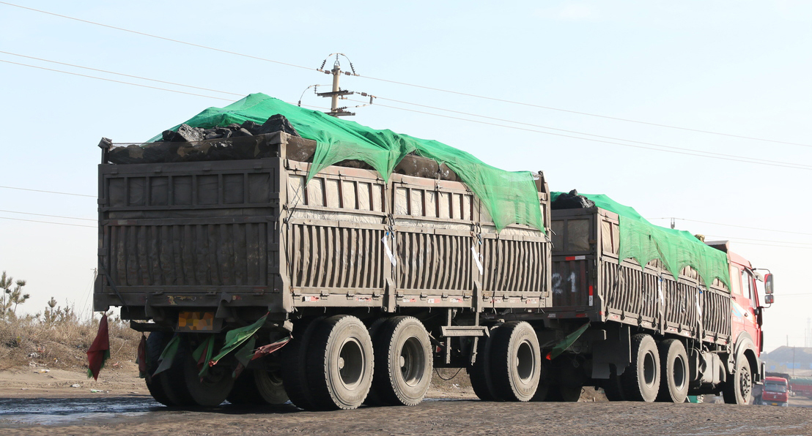
增小压强的方法
坦克为什么安装履带？
载货货车为什么安装那么多车轮？

Slide 22
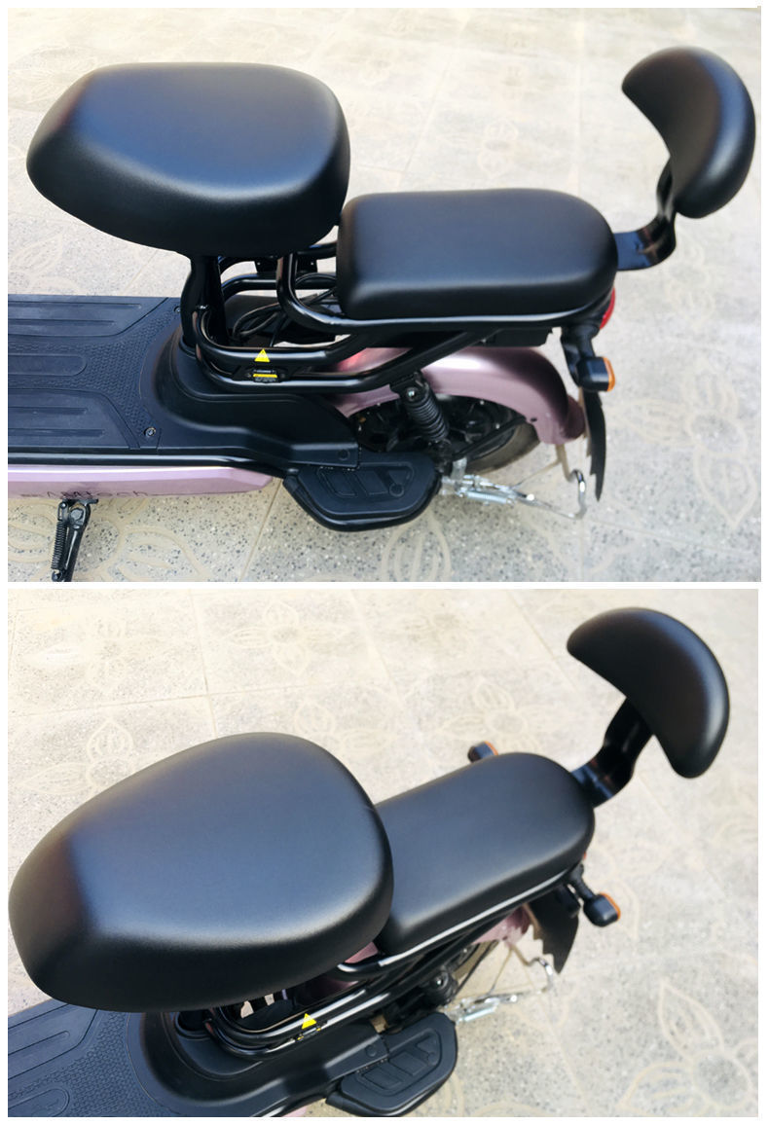
增小压强的方法
坐垫为什么是宽大柔软
双脚站在鸡蛋上，鸡蛋为什么没破？

Slide 23
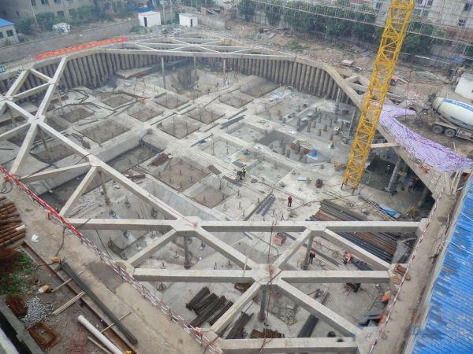
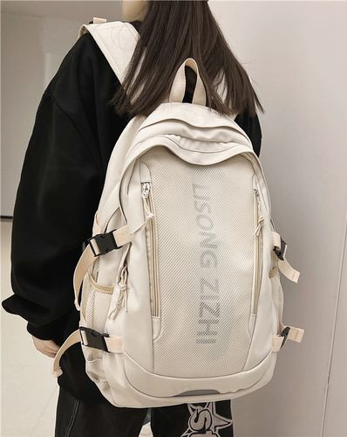
增小压强的方法
高层建筑地基宽厚，且用空心砖代替实心砖
书包背带为什么宽大？

Slide 24
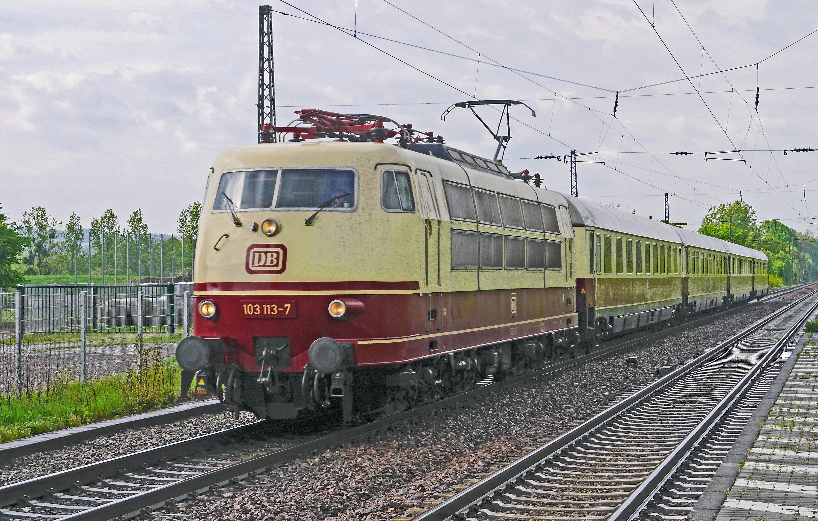
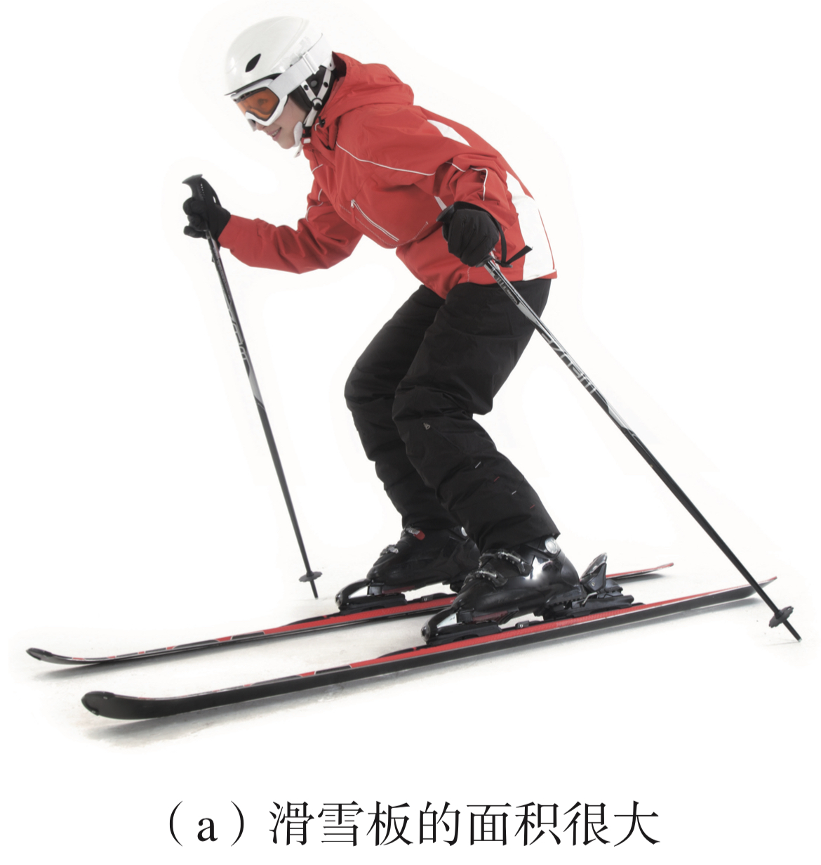
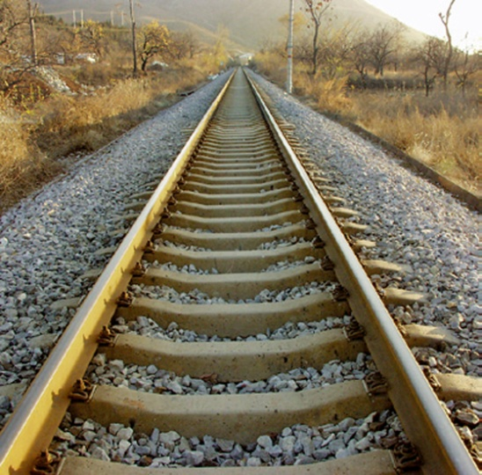
增小压强的方法
铁轨为什么不直铺到地面上，而是铺在枕木上？

Slide 25
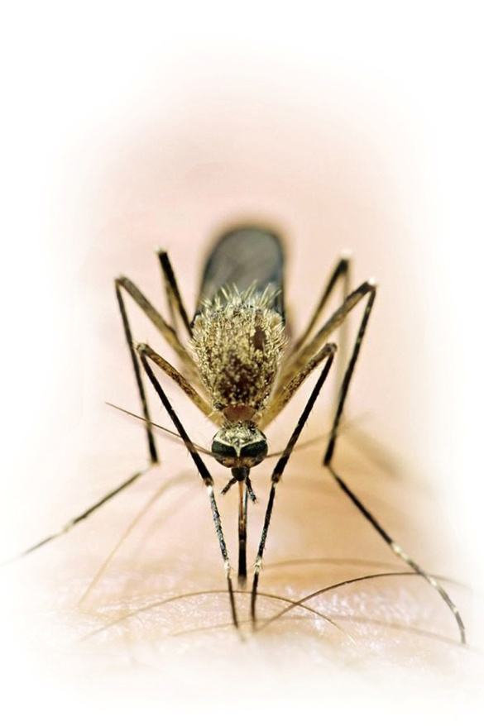
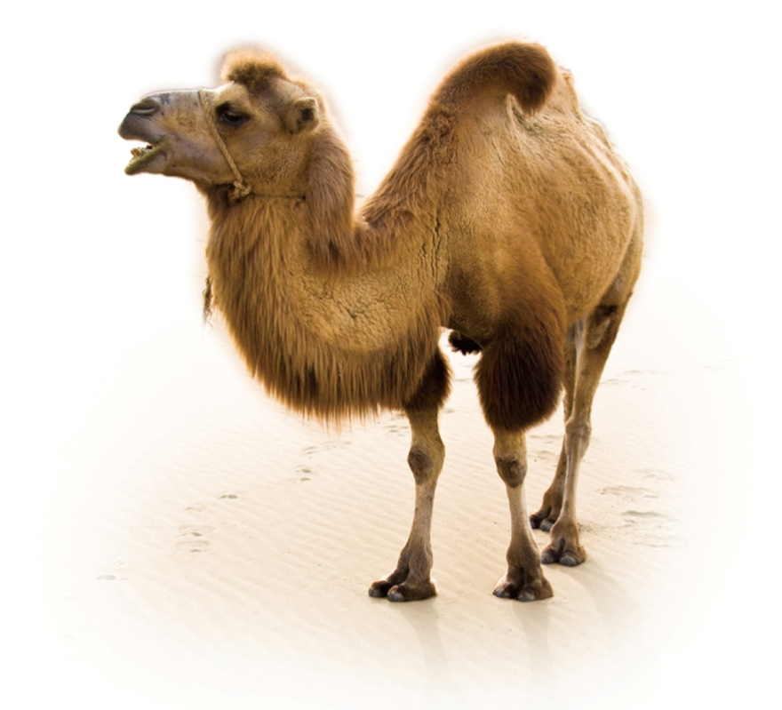
现象解释
小小的蚊子能轻易地用口器把皮肤刺破，重重的骆驼却不会陷入沙中，结合我们学过的知识，你能解释这种现象吗？

Slide 26
小结:
压力
垂直作用在物体表面上的力
压力的作用效果
使物体发生形变
压强
物体单位面积上受到的压力
压强的计算、增大减小压强的方法

Slide 27
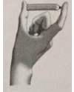
1、用拇指和食指按压一支铅笔的两端，拇指和食指受到的压力分别为F1和F2，压强分别为P₁和P₂，则F₁______F₂，P₁ ______P₂ （两空选填“>”<”或“=”）；
若F₁=1N，笔尖的面积为1x10⁻⁶m²， 则P₂=______Pa。

Slide 28
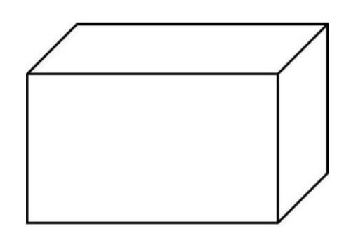
2、 一长方体对地面压强为P，现沿如图所示方向把长方体阴影部分切去，剩余部分对地面压强 _____（填“变大”“不变”或“变小”）。
不变

Slide 29

3、 将一块长木板放在水平桌面上，用水平力F向右边缓慢推动木板，使其一部分露出桌面如图乙所示，推动木板过程中， 木板对桌面的压力F、压强p 和 摩擦力 f 的变化情况是（ ）
A．F 和 f 不变，p 变大 B．F 和p不变，f 变大
C．F 变小， p 和f 均变大 D．F 不变，f 和p 均变大
A

Slide 30
感
谢
THASNKS
学习全力以赴，未来必不辜负

